Slide 1
Семинар
«Подходы в ознакомлении детей с художественной литературой»
Prezentacii.com

Slide 2
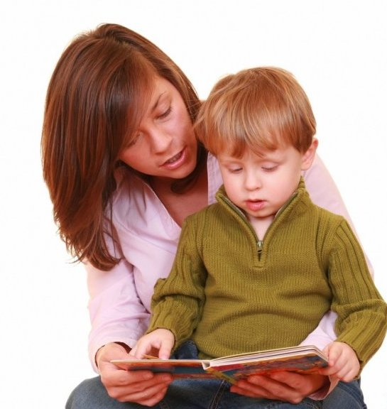
Цели:
Выявить и уточнить наиболее интересные подходы в работе с художественной литературой;
Способствовать росту профессионального мастерства воспитателей через изучение современных методов и приемов при работе с художественной литературой;
Развивать творчество педагогов.
Prezentacii.com

Slide 3
Воспитание детей средствами искусства слова – сложный педагогический процесс. Художественные образы литературы глубоко затрагивают чувства детей. Дети дошкольного возраста еще не читатели, а слушатели. Умение слушать литературное произведение формируется у дошкольников в процессе воспитания при активном воздействии взрослых. Наша педагогика рассматривает воспитание детей посредством художественной литературы в неразрывной связи с развитием различных сторон личности ребенка.
Художественные образы литературы глубоко затрагивают чувства детей. В процессе слушания ребенок переживает вместе с героями их радости и неудачи, живо откликается на все, что с ними происходит.

Slide 4
Теоретико-практическая часть. 1. Методы и приемы при работе с художественной литературой.
1) Из каких частей состоит книга?
Обложка – лист плотной бумаги, картона, пластика, дерева, металла, который защищает книгу от повреждений и информирует о том, что это за книга, кто ее автор.
Форзац – разворот между обложкой и титульным листом, а также между последней страницей книги и обложкой.
Корешок – полоска ткани, кожи, соединяющая части обложки и защищающая переплет страницы.
Титульный лист – заглавная страница издания, где размещены общие сведения о книге.
Страница – одна сторона листа бумаги в книге, где находятся текст, иллюстрации.

Slide 5
2) Какие литературные жанры вы знаете?
Рассказ, стихотворение, сказка, легенда, былина, предание, ода, повесть, роман, новелла, эпиграмма, загадка, потешка, скороговорка, считалка, пословица, басня и т. д.

Slide 6
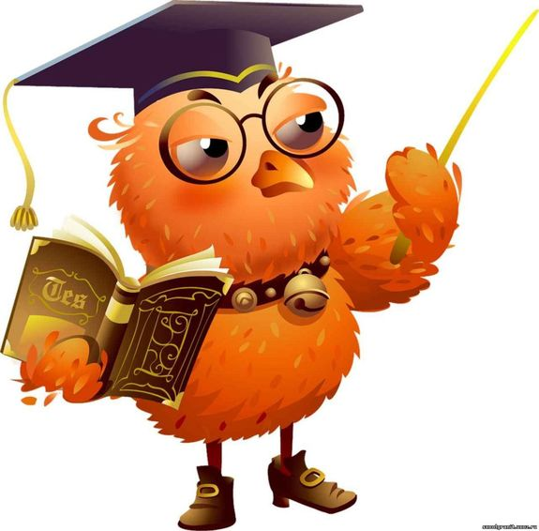
3) Какие основные задачи решаются при ознакомлении детей с художественной литературой?
Развивать интерес детей к художественной литературе.
Пополнять литературный багаж.
Воспитывать читателя, способного испытывать сострадание и сочувствие к героям книг.
Развивать чувство юмора.
Обращать внимание детей на выразительность средств
( образные слова и выражения, эпитеты, сравнения)
Совершенствовать художественно-речевые исполнительские навыкои детей при чтении стихотворений, в драматизациях.
Формировать умение видеть основные различия между литературными жанрами: сказкой, рассказом, стихотворением.
Знакомить детей с иллюстрациями известных художников.

Slide 7
4) Следует ли сочетать несколько произведений на одном занятии?
На одном занятии можно сочетать несколько произведений, если они небольшого размера. Объединять их нужно по принципу тематического единства. Например, можно объединить произведения о зиме, о зверятах, об одном и том же сказочном персонаже, а также произведения, посвященные какому-либо нравственному понятию (честности, смелости и др.).
Можно объединять произведения, различные по форме: сказку, рассказ, прибаутку, басню и т. д., или сочетать произведения, в которых изображены контрастные характеры или поступки. Это помогает детям лучше понять положительные или отрицательные качества.

Slide 8
5. Надо ли детям объяснять незнакомые слова, и если надо, то когда?
Если воспитатель предполагает, что отдельные выражения и слова дети не поймут и это будет служить препятствием к восприятию замысла автора, тогда необходимо пояснить непонятное слово во время рассказа, не останавливаясь, синонимом или краткой фразой.
Если отдельные незнакомые детям слова и понятия не помешают им воспринять основную мысль автора, то и не следует объяснять им эти слова.
В некоторых случаях детей нужно подготовить к восприятию заранее, и если из-за непонятных слов дети не поймут содержание, то эти слова или выражения лучше им объяснить.
В ходе чтения не следует отвлекать детей объяснениями, вопросами, замечаниями.

Slide 9
6. Когда уместен на занятиях по ознакомлению с художественной литературой показ иллюстраций?
Для активизации детского внимания можно иногда перед чтением показать красочную обложку. Если книга состоит из отдельных произведений и каждое проиллюстрировано, чтение можно сопровождать показом рисунков.
При чтении книг, в которых художник иллюстрировал отдельные сцены, лучше всего прочитать целиком все произведение, а затем показать детям картинки, но и то если они крупные. Если же рисунки мелкие, то во время занятия показывать их нецелесообразно. После занятия книга оставляется в книжном уголке детям для рассматривания.

Slide 10
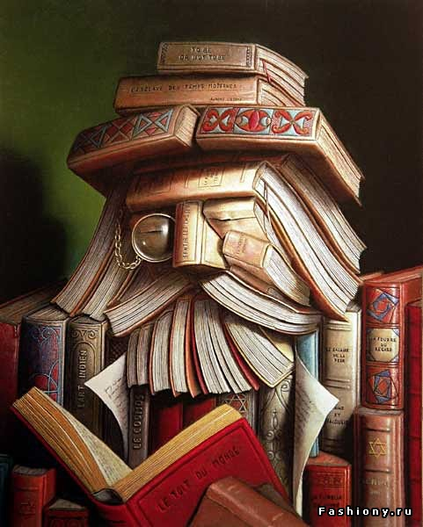
7. Из каких произведений эти отрывки:
“
«Дети хлопали в ладоши и плясали от радости и опять стали бросать в воду крошки хлеба и пирожного. И дети, и взрослые говорили:Новый лебедь лучше всех! Он такой красивый и молодой»
(Г. Х. Андерсен «Гадкий утёнок»)
«Пошла Аленушка в огород, а в огороде-то хорошо. А в огороде-то жарко-жарко, а в огороде-то тихо-тихо, только пчелики жужжат, да комарики пищат...Пробежала Аленушка грядку с капусткой, пробежала грядку со свеклой, пробежала грядку с морковкой».
(«Пых», белорусская народная сказка.)
«Шли они, шли. И день шли, и другой шли. Наконец все припасы у них кончились. Медвежата проголодались. Понурые брели они рядышком.
- Эх, братик, до чего же мне есть хочется, - пожаловался младший.
- И мне хочется! – сказал старший».
(«Два жадных медвежонка», венгерская сказка.)
Купит с горем пополам,
Повернется к зеркалам –
Вся портновская работа
Разъезжается по швам.
(С. Михалков «Дядя Степа».)
“За горами, за лесами,
За широкими морями,
Не на небе – на земле
Жил старик в одном селе…
У старинушки три сына:
Старший умный был детина,
Средний сын и так и сяк,
Младший вовсе был дурак”.
(Конек-горбунок” П. Ершов)

Slide 11
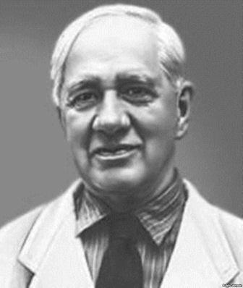
8. Перечислите названия сказок К. И. Чуковского.
«Муха-Цокотуха», «Тараканище», «Мойдодыр», «Айболит», «Бармалей», «Федорино горе», «Краденое солнце», «Телефон», «Путаница», «Крокодил» и др

Slide 12
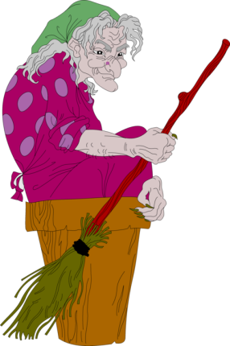
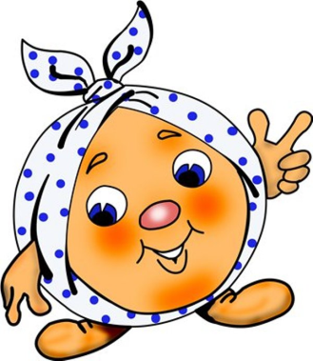
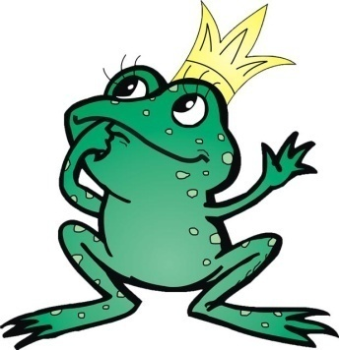
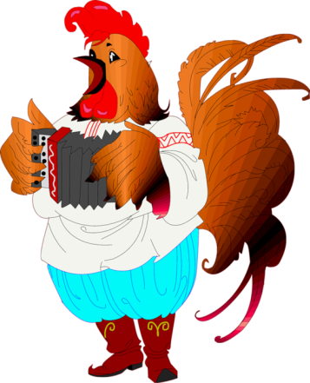
9. Назовите особенности сказок.
Трехкратное повторение: три сына, три сестрицы, три медведя, три раза не
Повторы: бежит-бежит не выбежит, течет-течет не вытечет, долго-долго.
Забавные прозвища: мышка-норушка, лягушка-квакушка.
Встречается число 7: в «Репке» 7 персонажей, «Цветик-семицветик», «Волк и семеро козлят», «Сказка о мертвой царевне и семи богатырях», «Семь Симеонов».
Противопоставления: добро и зло, трудолюбие и лень, ум и глупость.
Почти во всех сказках счастливый конец.
Устойчивые выражения и эпитеты: слезами умывалась, как сыр в масле, добры молодцы, красны девицы.

Slide 13
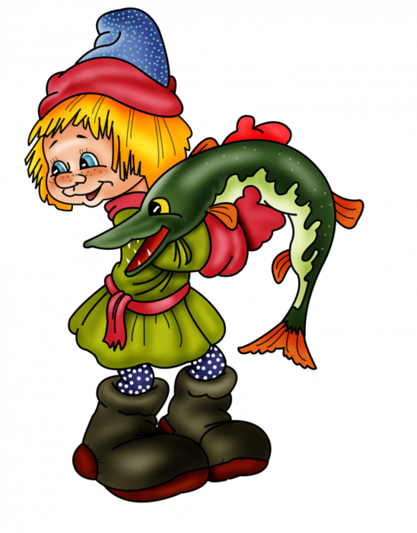
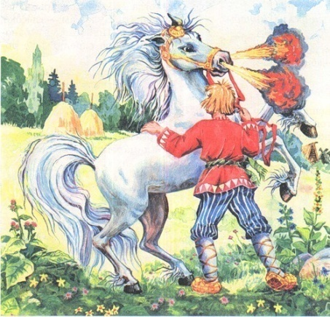
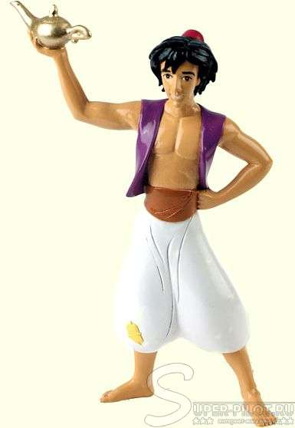
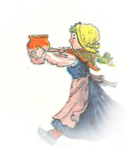
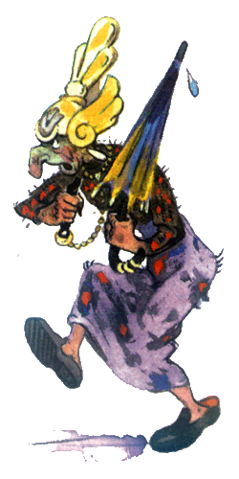
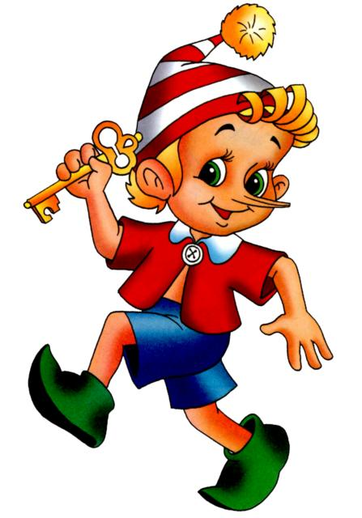
10. Сказочные заклинания: Кто говорил такие волшебные слова?
По щучьему велению, по моем хотению.
(Емеля «По щучьему велению»)
Сивка-бурка, вещий каурка! Стань передо мною, как лист перед травою
(р.н.с. «Сивка – бурка»)
Сим- сим, открой дверь!
(Али – баба, арабская сказка «Али – баба и 40 разбойников)
Лети, лети лепесток , через запад на восток, через север, через юг…
(Женя Катаева «Цветик – семицветик»)
-Раз, два, три. Горшочек вари!
(Девочка из сказки Братьев Гримм «Горшочек каши»
Кара-барас.
(Чуковский «Мойдодыр»)
Бамбара, чуфара, лорики, ёрики, пикапу, трикапу, Скорики, морики
(Бастинда из сказки Волкова «Волшебник Изумрудного города»)
Крекс, пекс, фекс.
(«Золотой ключик, или приключение Буратино»

Slide 14
Особенности восприятия детьми литературных произведений
На основе особенностей восприятия выдвигаются ведущие задачи ознакомления с книгой на каждом возрастном этапе
Для детей младшего дошкольного возраста характерны: зависимость понимания текста от личного опыта ребенка; установление легко осознаваемых связей, когда события следуют друг за другом; в центре внимания главный персонаж, дети чаще всего не понимают его переживаний и мотивов поступков; эмоциональное отношение к героям ярко окрашено; наблюдается тяга к ритмически организованному складу речи.
Произведения для чтения:
песенки, потешки, заклички: «Пальчик – мальчик…», «Заинька попляши…», «Сорока, сорока…», «Как у нашего кота…»
Сказки: р.н.с.«Руковичка», «Коза – Дереза», венгерская сказка «Два жадных медвежонка», белоруская сказка «Пых»
Произведения поэтов и писателей России: С. Маршак « Детски в клетке», « Тихая сказка», «Сказка об умном мышонке».. К. Чуковский «Путаница», «Краденое солнце», «Мойдодыр».. К. Ушинский «Петушок с семьёй», «Уточки», « Васька», Д. Мамин – Сибиряк «»Сказка про храброго зайца – Длинные уши, косые глаза, короткий хвост», В. Сутеев «Три котёнка» и др.

Slide 15
Для детей среднего дошкольного возраста
В среднем дошкольном возрасте происходят некоторые изменения в понимании и осмыслении текста, что связано с расширением жизненного и литературного опыта ребенка. Дети устанавливают простые причинные связи в сюжете, в целом правильно оценивают поступки персонажей. На пятом году появляется реакция на слово, интерес к нему, стремление неоднократно воспроизводить его, обыгрывать, осмысливать. По словам К. И. Чуковского, начинается новая стадия литературного развития ребенка, возникает пристальный интерес к содержанию произведения, к постижению его внутреннего смысла.
Произведения для чтения:
Песенки, потешки, заклички: «Гуси вы гуси», «Солнышко – вёдрышко» и др.
Сказки: М. Горького « Война грибов с ягодами», р.н.с. «Сестрица Алёнушка и братец Иванушка», «Жихарка», «Зимовьё», «Лисичка сестричка и волк», «Три поросёнка», Братья Гримм «Бременские музыканты»…
Произведения поэтов и писателей России: Н. Носов «Заплатка», «Затейники», Бианки «Подкидыш», М. Горький «Воробьишко», Д. Мамин – Сибиряк «Сказка про Комара Комаровича – Длинный Нос и про мохнатого Мишу – Короткий хвост»

Slide 16
Для детей старшего дошкольного возраста
В старшем дошкольном возрасте дети начинают осозна­вать события, которых не было в их личном опыте, их интересуют не только поступки героя, но и мотивы поступков, переживания, чувства. Они способны иногда улавливать подтекст. Эмоциональное отношение к героям возникает на основе осмысления ребенком всей коллизии произведения и учета всех характеристик героя. У детей формируется умение воспринимать текст в единстве содержания и формы. Усложняется понимание литературного героя, осознаются некоторые особенности формы произведения (устойчивые обороты в сказке, ритм, рифма). В исследованиях, отмечается, что у ребенка начинает в полной мере функционировать механизм формирования целостного образа смыслового содержания воспринятого текста. В возрасте 6 — 7 лет механизм понимания содержательной стороны связного текста, отличающегося наглядностью, уже вполне сформирован. Умение воспринимать литературное произведение, осознавать наряду с содержанием и особенности художественной выразительности не возникает спонтанно, оно формируется постепенно на протяжении всего дошкольного возраста.

Slide 17
Для детей старшей группы
Произведения для чтения:
песенки: «Как на тоненький ледок», «Как у бабушки козёл…»..
Сказки: р.н.с. «Крылатый. Мохнатый да мысляный», р.н.с. «Хаврошечка», «Царевно – лягушка», «Сивка – бурка», ненецкая сказка «Кукушка»…
Произведения поэтов и писателей России: Л. Толстой «Косточка», Н. Носов «Живая шляпа», А. пушкин « Сказка о царе Салтане..», П. Бажов «Серебряное копытце». В. катаев «Цветик – Семицветик» и другие
Приизведения поэтов и писателей разных стран: Р. Кипплинг» Слонёнок», А. Лингрен «Карлсон, который живёт на крыше» и др..
Для детей подготовительной группы
Произведения для чтения:
Календарные обрядовые песни: «Коляда! Коляда!...», «Как на масляной недели…»
Сказки и былины: «Илья Муромец и Соловей – разбойник», «Добрыня и змей», «Василиса Прекрасная», « Семь Симеонов»
Произведения поэтов и писателей России Е. Ершов «Конёк – Горбунок», К. Драгунский «Лекарство от послушности», В. даль «Старик – Годовик»
Произведения поэтов и писателей разных стран: Г. Х. Андерсен «Дюймовочка», «Гадкий утёнок», Ф. Зальтен «Бемби» и др.

Slide 18
Методы ознакомления с художественной литературой
Основными методами являются следующие: 1. Чтение воспитателя по книге или наизусть. Это дословная передача текста. Читающий, сохраняя язык автора, передает все оттенки мыслей писателя, воздействует на ум и чувства слушателей. Значительная часть литературных произведений читается по книге.
Рассказывание воспитателя. Это относительно свободная передача текста (возможны перестановка слов, замена их, толкование). Рассказывание дает большие возможности для привлечения внимания детей.
Инсценирование. Этот метод можно рассматривать как средство вторичного ознакомления с художественным про­изведением.
Заучивание наизусть. Выбор способа передачи произведения (чтение или рассказывание) зависит от жанра произведения и возраста слушателей.

Slide 19
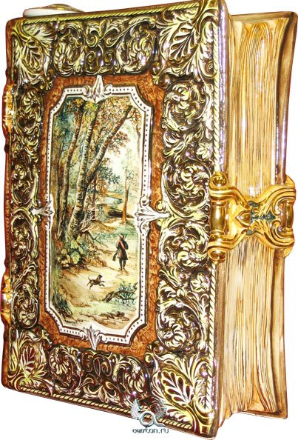
Традиционно в методике развития речи принято выделять две формы работы с книгой в детском саду: 1. чтение и рассказывание художественной литературы и заучивание стихотворений в непосредственно образовательной деятельности
2. использование литературных произведений
и произведений устного народного творчества в совместной деятельности взрослых и детей,
в разных видах деятельности.

Slide 20
Типы занятий приобщения детей к художественной литературе:
1. Чтение или рассказывание одного произведения.
2. Чтение нескольких произведений, объединенных единой тематикой (чтение стихов и рассказов о весне, о жизни животных) или единством образов (две сказки о лисичке). Можно объединять произведения одного жанра (два рассказа с моральным содержанием) или несколько жанров (загадка, рассказ, стихотворение). На таких занятиях объединяют новый и уже знакомый материал.
3.Объединение произведений, принадлежащих к разным видам искусства: а) чтение литературного произведения и рассматривание репродукций с картины известного художника; б) чтение (лучше поэтического произведения) в сочетании с музыкой. На подобных занятиях учитывается сила воздействия произведений на эмоции ребенка. В подборе материала дол­жна быть определенная логика — усиление эмоциональной насыщенности к концу занятия. В то же время учитываются особенности поведения детей, культура восприятия,
эмоциональная отзывчивость.

Slide 21
4. Чтение и рассказывание с использованием наглядного материала:
а) чтение и рассказывание с игрушками (повторное; рассказывание сказки «Три медведя» сопровождается показом игрушек и действий с ними);
б) настольный театр (картонный или фанерный, например, по сказке «Репка»);
в) кукольный и теневой театр, фланелеграф;
г) диафильмы, кинофильмы, мультимедийные презентации по произведениям
5. Чтение как часть занятия по развитию речи: а) оно может быть логически связано с содержанием занятия (в процессе беседы о школе чтение стихов, загадывание загадок); б) чтение может быть самостоятельной частью занятия (повторное чтение стихов или рассказа как закрепление материала).

Slide 22
подготовка к занятию и методические требования к нему
В методике занятий следует выделить такие вопросы как подготовка к занятию и методические требования к нему, беседа о прочитанном, повторное чтение, использование иллюстраций. Подготовка к занятию включает следующие моменты:
обоснованный выбор произведения в соответствии с разработанными критериями (художественный уровень и воспитательное значение), с учетом возраста детей, текущей воспитательно-образовательной работы с детьми и времени года, а также выбор методов работы с книгой;
определение программного содержания — литературной и воспитательной задач;
подготовка воспитателя к чтению произведения. Нужно прочитать произведение так, чтобы дети поняли основное содержание, идею и эмоционально пережили прослушанное (прочувствовали его).

Slide 23
В предварительную работу входит и подготовка детей.
Прежде всего, подготовка к восприятию литературного текста, к осмыслению его содержания и формы
Объяснение незнакомых слов — обязательный прием, обеспечивающий полноценное восприятие произведения. Следует объяснять значения тех слов, без понимания которых становятся неясными основной смысл текста, характер образов, поступки персонажей.
Варианты объяснения различны: подстановка другого слова во время чтения прозы, подбор синонимов (избушка лубяная — деревянная, горница — комната); употребление слов или словосочетаний воспитателем до чтения, во время знакомства детей с картинкой («течет молоко по вымечку, а с вымечка по копытечку» — при рассматривании козы на картинке); вопрос к детям о значении слова и др.

Slide 24
Проведение знакомства с художественным произведением требует создания спокойной обстановки, четкой организации детей, соответствующей эмоциональной атмосферы. Чтению может предшествовать краткая вводная беседа, подготавливающая детей к восприятию, связывающая их опыт, текущие события с темой произведения. В такую беседу могут быть включены в краткий рассказ о писателе, напоминание о его других книгах, уже знакомых детям. Если предшествующей работой дети подготовлены к восприятию книги, вызвать у них интерес можно с помощью загадки, стихотворения, картинки.
Далее нужно назвать произведение, его жанр (рассказ, сказка, стихотворение), имя автора.
Выразительное чтение, заинтересованность самого воспитателя, его эмоциональный контакт с детьми повышают степень воздействия художественного слова.

Slide 25
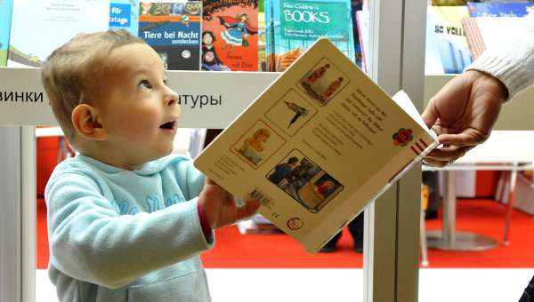
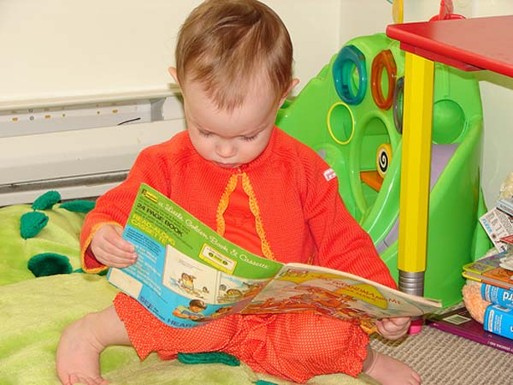
После чтения проводится аналитическая беседа
Часто беседы по прочитанному не отвечают методическим требованиям. Характерны такие недостатки, как случайный характер вопросов, стремление педагога к детальному воспроизведению детьми текста; отсутствие оценки взаимоотношений героев, их поступков; анализ содержания в отрыве от формы; недостаточное внимание к особенностям жанра, композиции, языку. Такой анализ не углубляет эмоции и эстетические переживания детей.

Slide 26
Вопросы можно условно классифицировать так:
позволяющие узнать эмоциональное отношение к событиям и героям («Кто вам больше понравился? Почему? Нравится герой или нет?»);
направленные на выявление основного смысла произведения, его проблему. Например, после чтения сказки А.М. Горького; «Воробьишко» можно задать такой вопрос: «Кто виноват в том, что мама осталась без хвоста?»;
направленные на выяснение мотива поступков («Почему Маша не разрешала медведю отдыхать?» — сказка «Маша и медведь»);
обращающие внимание на языковые средства выразительности;
направленные на воспроизведение содержания;
подводящие к выводам («Почему писатель так назвал свой рассказ? Зачем писатель рассказал нам эту историю?»).

Slide 27
В конце занятия возможны повторное чтение произведения (если оно короткое) и рассматривание иллюстраций, которые углубляют понимание текста, уточняют его, полнее раскрывают художественные образы. Методика использования иллюстраций зависит от содержания и формы книги, от возраста детей. Основной принцип — показ иллюстрации не должен нарушать целостного восприятия текста. Таким образом, при ознакомлении дошкольников с художественной литературой используются разные приемы формирования полноценного восприятия произведения детьми: выразительное чтение воспитателя, беседа о прочитанном, повторное чтение, рассматривание иллюстраций, объяснение незнакомых слов.

Slide 28
формы работы с художественной литературой можно использовать вне занятий?
беседы после ознакомления с произведением, помогающие определить жанр, основное содержание, средства художественной выразительности;
зачитывание фрагментов из произведения по просьбе детей (выборочное чтение);
—беседы о прочитанных ранее любимых детьми книгах; —знакомство с писателем: демонстрация портрета, рассказ о творчестве, рассматривание книг, иллюстраций к ним; —просмотр диафильмов, кинофильмов, мультфильмов по литературным произведениям (возможен только после знакомства с текстом книги); —прослушивание записей исполнения литературных произведений мастерами художественного слова. Свое отношение к сказкам, рассказам, басням и стихам дети выражают в рисунке, поэтому сюжеты литературных произведений можно предлагать как темы для рисования.

Slide 29
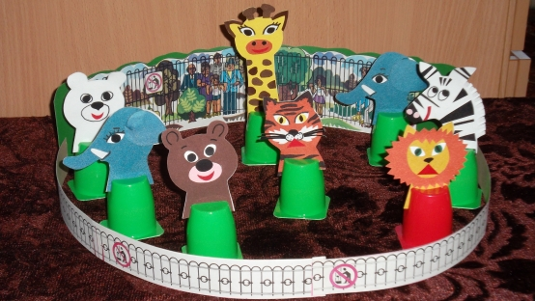
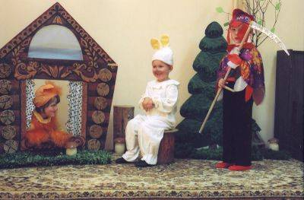
инсценировка литературных произведений для детей: игра-драматизация, театрализованное выступление детей, кукольный и теневой театры, театр игрушек, настольный картонажный или фанерный театр, фланелеграф и др. Дети могут быть и зрителями, и исполнителями.

Slide 30
Литературному развитию детей способствуют утренники, вечера досуга, посвященные творчеству писателя или поэта, вечера сказок, загадок, литературные викторины (по народным сказкам, по произведениям одного автора, по хорошо знакомым книгам разных писателей). Объединение разного вида искусств — музыки, художественной литературы, изобразительного искусства создает праздничную атмосферу. Все формы работы по знакомству детей с художественной литературой вне занятий воспитывают интерес и любовь к книге, формируют будущих читателей.

